Slide 1



PHÒNG GIÁO DỤC VÀ ĐÀO TẠO QUẬN LONG BIÊN
tự nhiên và xã hội
Chủ đề 3: Cộng đồng địa phương
Bài 14: Ôn tập chủ đề
Cộng đồng địa phương (tiết 2)

Slide 2

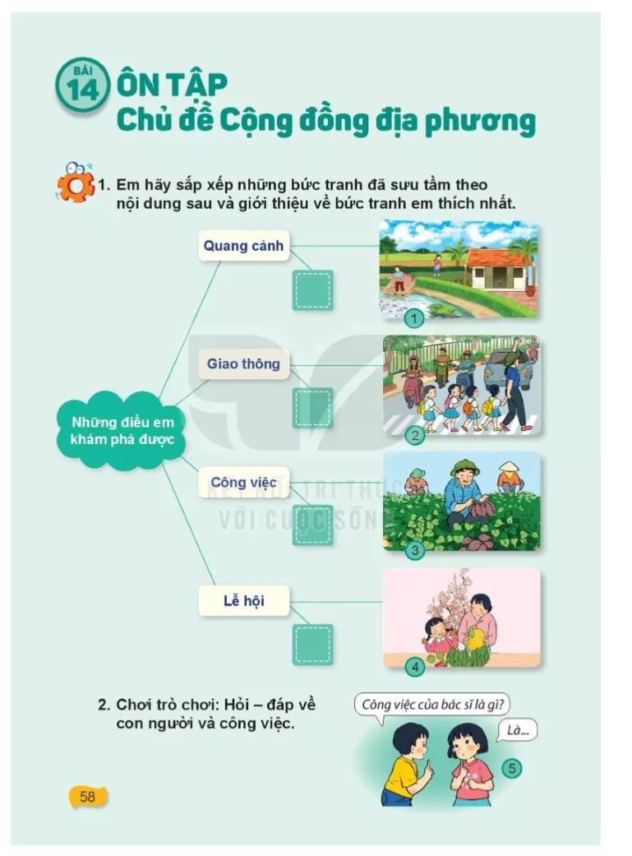
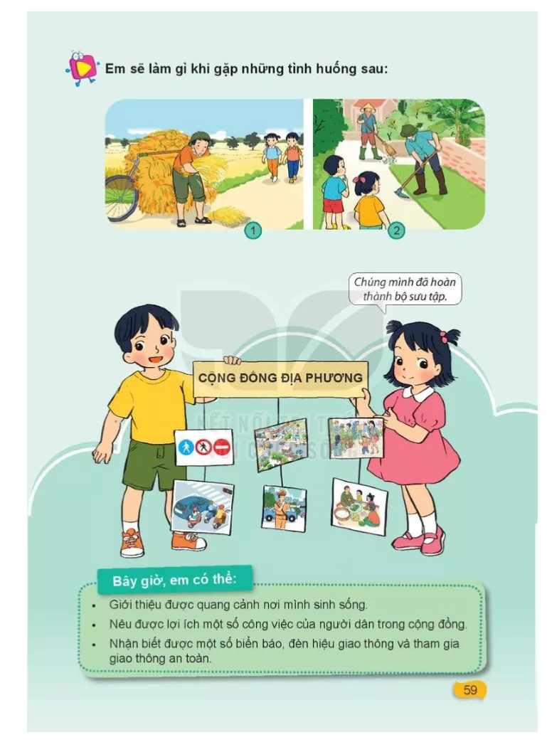

Slide 3
YÊU CẦU CẦN ĐẠT:
Biết cách ứng xử phù hợp trong những tình huống cụ thể ở cộng đồng địa phương.
Biết tích cực, tự giác tham gia các hoạt động phù hợp với khả năng để đóng góp công sức cho cộng đống nơi em sống.
Biết tôn trọng và giữ gìn những lễ hội truyền thống của địa phương, có ý thức gắn bó, yêu mến quê hương, đất nước.

Slide 4

KHỞI ĐỘNG

Slide 5
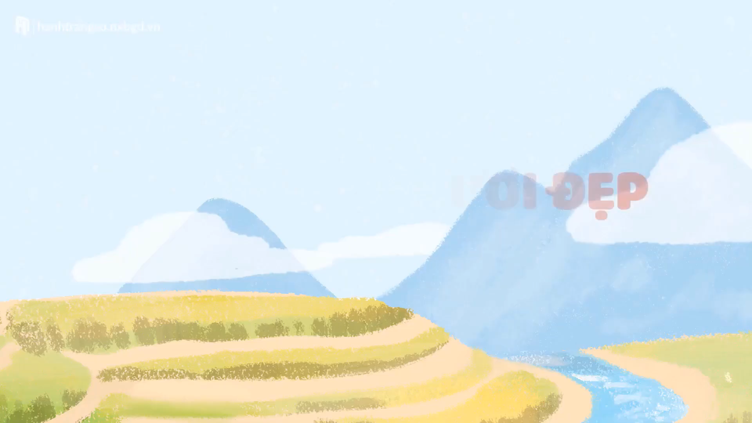
Bài hát: Quê hương tươi đẹp

Slide 6

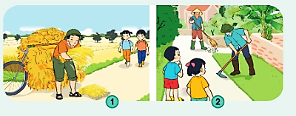
Em sẽ làm gì khi gặp những tình huống sau:

Slide 7
Em sẽ làm gì khi gặp những tình huống sau:

Slide 8
Em sẽ làm gì khi gặp những tình huống sau:

Slide 9





GIỮA
NGHỈ
GIỜ

Slide 10


Slide 11


Góc sáng tạo

Slide 12
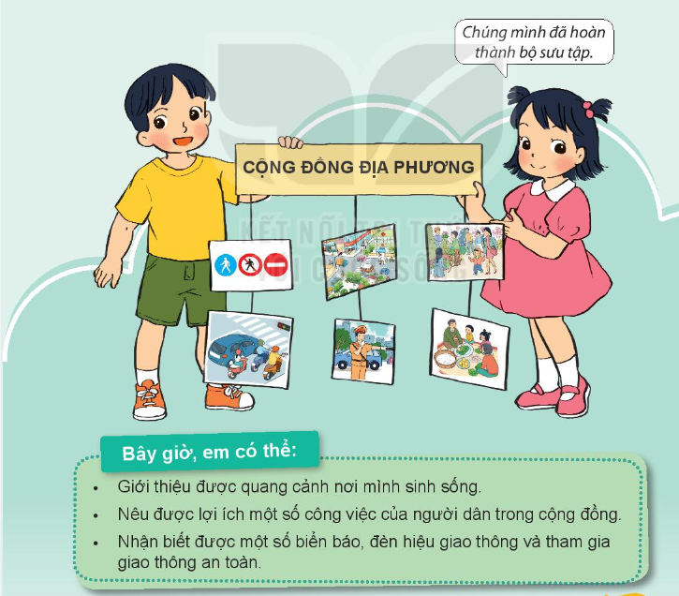

Slide 13
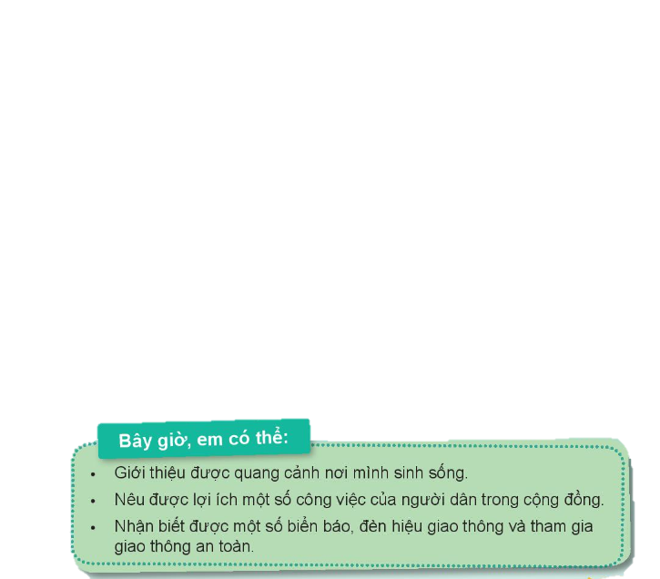

Slide 14
Chào tạm biệt và hẹn gặp lại!

